Slide 1
INSTALASI XAMPP & OPENCART
PERTEMUAN 4

Slide 2
Capaian Pembelajaran: Mahasiswa mampu menginstall webserver (XAMPP) dan Opencart

Slide 3
INDIKATOR PENCAPAIAN PEMBELAJARAN
Ketepatan dalam instalasi aplikasi XAMPP
Ketepatan dalam instalasi aplikasi Opencart

Slide 4
LANGKAH – LANGKAH INSTALASI XAMPP
INSTALL XAMPP DI KOMPUTER
DOWNLOAD DI APACHEFRIENDS.ORG
INSTALL XAMPP DI KOMPUTER
JALANKAN XAMPP MELALUI CONTROL PANEL

Slide 5
INSTALASI XAMPP
1. Download XAMPP di apachefriends.org
Klik download

Slide 6
2.Klik Download
Klik download

Slide 7
3. Buka windows explorer klik XAMPP window
Double klik

Slide 8
4. Klik yes, Klik ok
6. Klik next
5. Klik next

Slide 9
7. Klik Next
8. Klik Next

Slide 10
9. Klik Next
10. Klik Next

Slide 11
11. Klik Next
11. Klik Finish

Slide 12
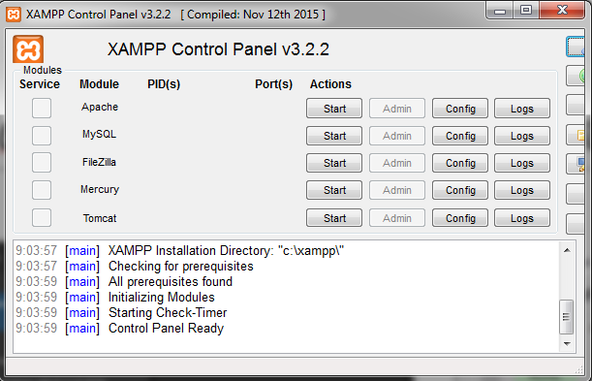
Jalankan server melalui control panel
Cari dan Klik XAMPP di Control Panel
Klik di tombol start (Apache dan MySQL)
1
2

Slide 13
INSTALASI OPENCART
Sebelum instalasi opencart pastikan anda sudah menginstall XAMPP
dan
jangan lupa start Apache dan MySQL melalui XAMPP Control Panel

Slide 14
A. PERSIAPAN
download opencart dan rubah konfigurasinya

Slide 15
1. Download Opencart di www.opencart.com
Klik tombol
“FREE DOWNLOAD”

Slide 16
selanjutnya ….
Klik tombol “DOWNLOAD NOW”

Slide 17
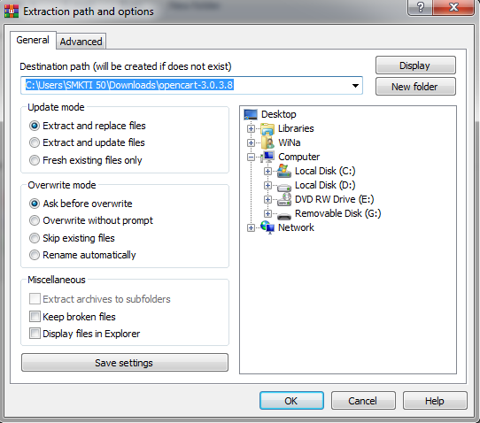
2. Apabila proses download Opencart selesai, selanjutnya extract file Source Opencart karena file tersebut berbentuk zip.
2. Selanjutnya pilih
Extract files
1. Klik kanan pada file
(hasil download)
3. Kemudian klik “ok”

Slide 18
3. Pada folder source Opencart yang sudah di extract, cari folder upload kemudian copy (ctrl+c),double klik folder opencart
1. Copy folder upload
(Klik kemudian tekan ctrl+c di keyboard)

Slide 19
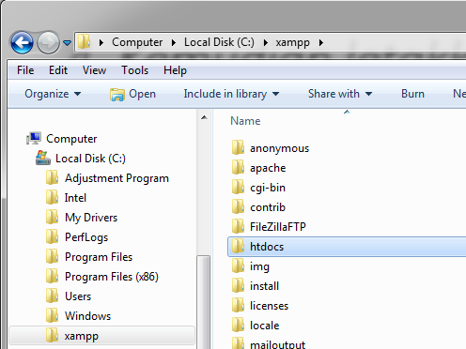
4. Kemudian letakkan folder upload tersebut di folder c:\xampp\htdocs
3. Setelah di paste
2. buka folder c:\xampp\htdocs
kemudian paste (tekan ctrl+v di keyboard)

Slide 20
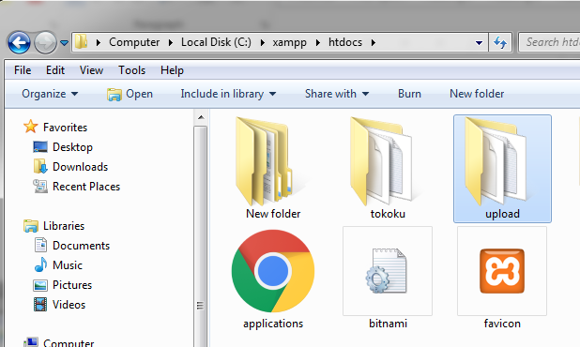
5. Kemudian ubah nama folder upload menjadi nama baru (misalnya disini kita ubah menjadi tokoku)
Klik kanan pilih rename
(tekan tombo F2 di keyboard)
2. Tulis nama baru (misal tokoku)

Slide 21
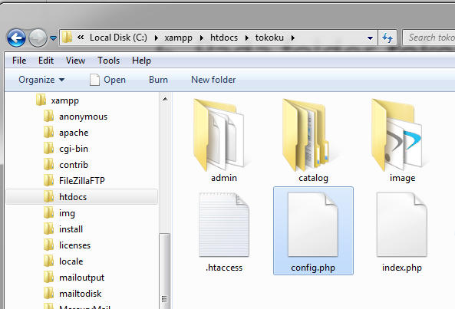
6. Pada folder tokoku ganti nama file config-dist.php menjadi config.php
2. Ganti nama file
dengan config
Doble klik tokoku Klik kanan pilih rename
(tekan tombo F2 di keyboard)

Slide 22
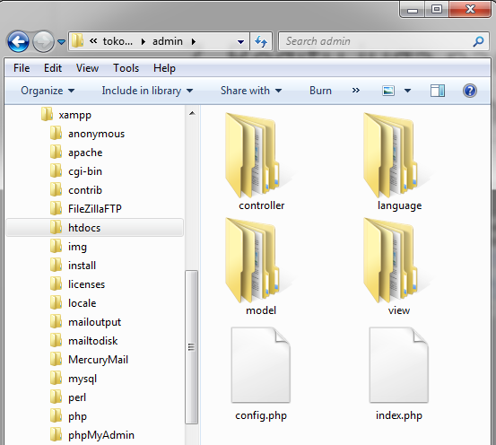
7. Begitu juga pada folder tokoku/admin ganti nama file config-dist.php menjadi config.php
2. Ganti nama file
dengan config
Klik kanan pilih rename
(tekan tombo F2 di keyboard)

Slide 23
B. DATABASE
Buatlah database melalui phpmyadmin

Slide 24
1. Buatlah databasenya terlebih dahulu, buka browser kemudian ketikan http://localhost/phpmyadmin/ selanjutnya akan tampil halaman PhpMyAdmin seperti gambar dibawah
1. Buka browser (mozila, chrome) kemudian tulis localhost/phpmyadmin

Slide 25
2. Kemudian klik menu “Basis data”
1. Klik Basis data
2. Tulis nama databasenya (tokoku)
3. Selanjutnya klik tombol buat

Slide 26
C. PROSES INSTALASI OPENCART
mulailah menginstal opencart di localhost

Slide 27
1. Selanjutnya masuk ke halaman Opencart, caranya di browser ketikan alamat http://localhost/tokoku. Akan tampil halaman STEP 1 – LICENSE seperti gambar di bawah. Kemudian klik “Continue”
1. Buka browser (mozila, chrome) kemudian tulis localhost/tokoku
2. Klik continue

Slide 28
2. Akan tampil halaman STEP 2 – PRE INSTALATION. Jika ada tanda merah (tulisan missing) seperti di bawah ini, berarti file config-dist.php belum di ubah namanya menjadi config.php
1. Jika muncul error seperti ini, ubah dulu nama file config-dist.php

Slide 29
Jika terjadi error pada gd
Jika ada warning seperti ini!

Slide 30
Buka, xampp control panel -> config -> php.ini
1
1. Klik pada tombol config,
pilih php.ini
2
2. Hapus tanda ;
pada baris extension=gd
Kemudian simpan.

Slide 31
Buka control panel XAMPP di apache dan my sql, klik stop dan klik start lagi.
Selanjutnya buka browser dan refresh ulang halaman / F5

Slide 32
3. Selanjutnya pastikan semua status benar (status terlihat berwarna hijau) seperti gambar di bawah. Kemudian klik “Continue”
Klik continue

Slide 33
4. Selanjutnya akan tampil halaman STEP 3 – CONFIGURATION, isi data-data nya
Pada bagian “Please enter your database connection details”
Hostname : Isi dengan Localhost
Username : Isi dengan root
Password : Di kosongkan
Database : Masukan nama database yang telah di buat tadi (“tokoku”)
Pada bagian “Please enter a username and password for the administration”
Username : Isi username sesuai keinginan (misal “admin”)
Password : Isi Password sesuai keinginan (misal “12345”)
E-mail : Isi dengan email aktif
Selanjutnya Klik continue

Slide 34
5. Setelah selesai diisi kemudian klik “Continue”
Klik continue

Slide 35
6. Akan tampil halaman – Installation complete seperti gambar di bawah, proses instalasi sudah selesai.

Slide 36
7. Selanjutnya hapus folder “Install” yang berada di c:/xampp/htdocs/tokoku
Hapus folder

Slide 37
8. Instalasi selesai dan untuk melihat website opencart, di browser ketikkan alamat localhost/tokoku

Slide 38
SELAMAT WEBSITE TOKO ONLINE ANDA SUDAH JADI,
SELANJUTNYA DESAIN DAN MASUKKAN PRODUK ANDA WEBSITE

Slide 39
1. Sebelum melakukan pengaturan,,, pastikan Web Server anda sudah running (buka XAMPP control panel kemudian klik start di Apache dan MySQL)
2. Login ke halaman dashboard dengan mengetikkan localhost/tokoku/admin di browser

Slide 40
a. Cara Login ke admin/dashboard
1. ketikan alamat localhost/tokoku/admin.
2. Selanjutnya masukkan username dan password yang anda buat ketika menginstall opencart (yaitu username “admin” passwor “12345”)
3. Klik login

Slide 41
2. Jika muncul seperti ini, pindahkan folder storage ke folder opencart kita
Pilih storage dan klik move

Slide 42
Jika sudah login anda akan melihat halaman dashboard. Sekarang tinggal desain tokomu secantik mungkin.

Slide 43
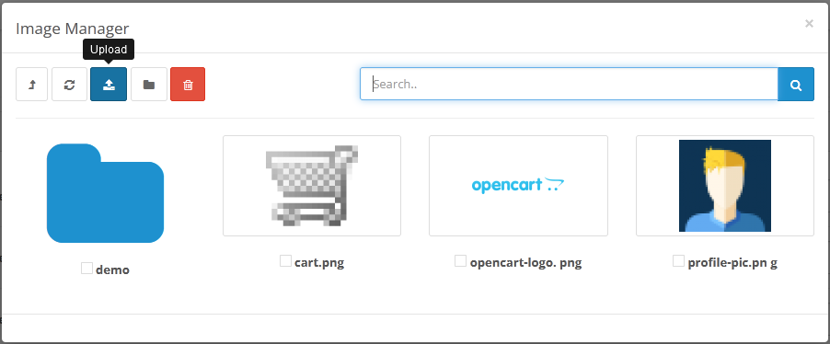
1. LAKUKAN PENGATURAN PROFIL
1. Klik pada John Doe
2. Selanjutnya pilih your profile
Untuk mengupload gambar,
klik pada icon upload dan pilih gambar
3. Ganti First Name, Last Name, Email, dan upload Gambar profile
Kemudian confirm password anda.

Slide 44
Contoh pengisian
Klik save

